Slide 1
Rey de Salem – Gobierno de Dios
Clase#192 Identificando dioses ajenos P-2
Por MelquisedecLisbet!!
Por nuestro Padre y nuestra Madre!!
Santos ángeles, Cristo Lisbet nos explica que los dioses ajenos son nuestros enemigos,
son los malos pensamientos y deseos de la mente carnal. Hoy veremos algunas
figuras que nos hablan de esto.
CL nos explicó como el Rey Salomón se apartó de ML en su mente, y por eso se alejó de la cubierta de nuestros Padres espirituales, por no guardar los mandatos de Dios. Su mente carnal lo venció, después de que Dios lo puso como un rey, terminó siendo esclavo en su mente y murió.
No podemos dejar de obedecer a ML y sus enseñanzas, solo así podemos vivir en Su santidad y hacer lo que a Ellos les agrada. ML no alejan su cubierta de los hombres, son los hombres los que se alejan de la cubierta de Dios, por no querer seguir sus mandamientos. Prefieren dejar que los pensamientos desordenados de la mente carnal los gobiernen y los lleve a la muerte física. Jueces 10:13
No podemos servir a dos señores: Debemos dejar a tras todo lo que es de la mente carnal y seguir las enseñanzas de ML. No debemos temer o adorar a dioses ajenos al complacer a los deseos de la mente carnal.
¿Qué significa la figura de “matar a reyes”?
Morir a la pasada manera de vivir de los deseos engañosos.
Morir a la mente carnal: matar, destruir, eliminar cualquier pensamiento que no esté bajo el Orden Perfecto de ML
¿Qué significa la figura de “poner y quitar Reyes”?
ML quitan los reyes que gobernaban la mente carnal, o sea los deseos engañosos. Quitan lo que producía muerte.
ML son los Reyes que llegan a gobernar nuestra mente. Ponen lo que da la Vida.
Esto se refiere a reyes espirituales = a los que gobiernan la mente. También a los reyes físicos = a los gobernadores o líderes de un pueblo o un país, como un presidente. Hasta ahora solo se ha cumplido la primera parte, ML quitan los reyes de la mente del hombre y Ellos llegan a gobernar. Pero falta que ML quiten y pongan un rey en un pueblo o país para gobernar.
Niños entendemos que las historias en la biblia son figuras que Dios ML usa para enseñarnos a vivir de acuerdo a lo que Ellos les agrada. Cuando habla de matar Reyes, no es a personas, sino a los malos pensamientos de la mente carnal que dominan, gobiernan y humillan al hombre y lo alejan de Dios ML.
Sabemos que ML hacen todo con paciencia y con calma y por eso nos explican todas las figuras poco a poco. Hoy nosotros también peleamos la buena batalla de la fe y eso toma tiempo. Por eso debemos ser pacientes y no rendirnos, para no fallarle a Dios. Nosotros si meditamos en la ley de ML de día y de noche, para agradar a nuestros Padres, solo servimos a ML. En nuestra mente lo que gobierna es: la paz, el reposo y el amor.
¡Gracias MelquisedecLisbet por explicarnos las figuras así sabemos
como agradarles. Amen, Aleluya!

Slide 2
Rey de Salem – Gobierno de Dios
Rey de Salem – Gobierno de Dios
Clase#192 Identificando dioses ajenos P-2
Hoja para el Colaborador
Instrucciones para la clase:
Hacer copias de la pagina 1 y 3 para los niños menores
Hacer copias de la pagina 1 y 4 para los niños mayores
El colaborador da una breve introducción al tema y les comparte a los niños los siguientes significados:
Rey/Reina: Soberano de un reino.
Soberano: Que tiene el máximo poder o autoridad sobre algo.
Pueden hacer las siguientes preguntas para reforzar el tema si no tienen acceso al video:
¿Qué significa servir a dos señores? Temer o adorar a dioses ajenos al complacer a los deseos de la mente carnal y también querer adorar a Dios.
¿Qué es matar a los reyes? Morir a la mente carnal y a la pasada manera de vivir de los deseos engañosos.
¿Qué significa poner Reyes, espiritualmente? Cuando ML llegan a gobernar nuestra mente y ponen lo que nos da vida.
El colaborador debe motivar a los niños a contestar las preguntas mientras aparece el reloj en la pantalla.
Actividad: Poema No sirvo a dioses ajenos
Los niños pueden pintar los globos mientras se aprenden el poema en la pagina 3.
Materiales:
Lápices de color/crayolas

Slide 3
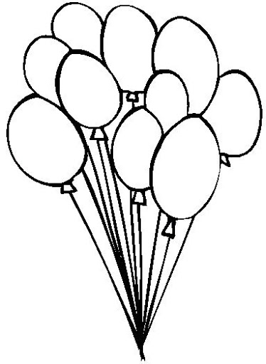
Rey de Salem – Gobierno de Dios
Rey de Salem – Gobierno de Dios
NO SIRVO A DIOSES AJENOS
Cristo Lisbet me enseña
a dioses ajenos no temer o adorar
y no dejarlos mi mente habitar
Me dice que con su Palabra
a los reyes puedo eliminar
si en mi mente se quieren levantar
Mis Padres me ayudan
y tienen paciencia hasta lograr
con su amor mi mente limpiar
Como hijo de MelquisedecLisbet
debo ser fiel para no fallar
y solo dejarlos a Ellos mi mente gobernar
Yo soy dócil a Su voz
y se la buena batalla pelear
para con ML siempre poder reinar
¡Amen, Aleluya!

Slide 4
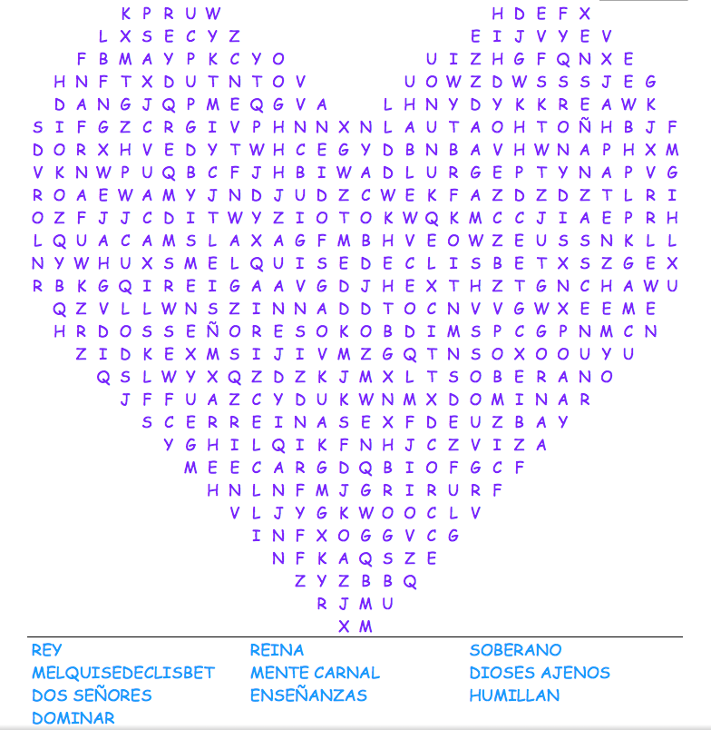
Rey de Salem – Gobierno de Dios
Rey de Salem – Gobierno de Dios
Clase#192 Identificando dioses ajenos P-2
Encuentra las palabras que aparecen al final de la hoja

Slide 5
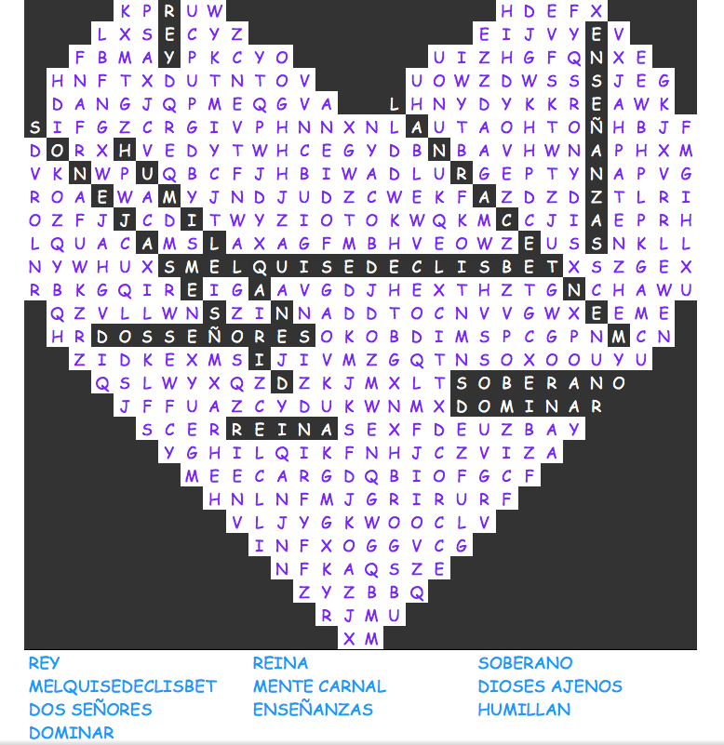
Rey de Salem – Gobierno de Dios
Rey de Salem – Gobierno de Dios
Clase#192 Identificando dioses ajenos P-2
Respuestas

